Slide 1
Tópicos Especiais em Aprendizagem
Reinaldo Bianchi
Centro Universitário FEI
2020.3

Slide 2
5ª Aula

Slide 3
Objetivos desta aula
Apresentar uma técnica de aprendizado probabilístico:
Aprendizado Probabilístico
A teoria de Bayes
Naïve Bayes Classifier
Regressão Logística
Aula de hoje:
Capítulo 10 do Barber.
Capítulo 6.6.3 do Hastie.
Capítulo 6 e 10 do Mitchell.

Slide 4
O que foi visto até hoje
Nas aulas passadas vimos alguns algoritmos de aprendizado estatístico:
Método dos Mínimos Quadrados
PCA
LDA
K-Means
Existem diversos outros métodos estatísticos...
SVM, LVQ ...
Mas não dá tempo de ver tudo...

Slide 5
Aprendizado Probabilístico

Slide 6
Probabilidade x Estatística
A Estatística pode ser caracterizada como a análise e a interpretação de dados, tratando-se de uma disciplina aplicada.
A Probabilidade, por sua vez, é um ramo da Matemática que trata da incerteza, isto é, procura modelar fenômenos não determinísticos.
http://www.artigonal.com/educacao-artigos/as-diferencas-historicas-entre-probabilidade-e-estatistica-e-sua-abordagem-no-ensino-superior-945041.html

Slide 7
Probabilidade x Estatística
Pode-se destacar a diferença entre a probabilidade e a estatística espelhando-se na relação entre as predições teóricas e experimentais:
a primeira nós chamamos probabilidade a priori e a segunda a posteriori.
Por exemplo, se formos lançar um dado sabemos a priori que a probabilidade de encontrarmos um número par é 1/6.
Agora se lançarmos este mesmo dado N vezes (grande) verificaremos a posteriori que a distribuição dos valores encontrandos tendem ao previsto a priori.
http://fma.if.usp.br/~everton/personal/iniciacao/fismod01/node2.html

Slide 8
Probabilidade x Estatística
Estatística é quando se faz um levantamendo de dados reais.
Probabilidade é quando se faz um levantamento de hipóteses.

Slide 9
Aprendizado Probabilístico
O que é:
Aprendizado baseado nas teorias de probabilidade.
No que difere do aprendizado estatístico:
Na modelagem do problema.
Na inspiração.
Mas, dependendo do autor, aprendizado estatístico e probabilístico se confundem.

Slide 10
Aprendizado Probabilístico
O Aprendizado Probabilístico se baseia principalmente nos teoremas de Bayes.
Métodos mais conhecidos:
Vizinhos mais próximos (k-NN)
Naïve Bayes
Regressão Logística
Expectation-Maximization
e outros…

Slide 11
Bayesian Classification: Why?
Probabilistic learning:
Calculate explicit probabilities for hypothesis, among the most practical approaches to certain types of learning problems
Incremental:
Each training example can incrementally increase/decrease the probability that a hypothesis is correct. Prior knowledge can be combined with observed data.

Slide 12
Bayesian Classification: Why?
Probabilistic prediction:
Predict multiple hypotheses, weighted by their probabilities
Standard:
Even when Bayesian methods are computationally intractable, they can provide a standard of optimal decision making against which other methods can be measured

Slide 13
Fundamentos teóricos do AP: Bayes
Baseado no Livro
Machine Learning, Tom Mitchell

Slide 14
Métodos Bayesianos
Fornece algoritmos práticos de aprendizagem:
Aprendizagem Bayesiana ingênua.
Aprendizagem de Redes Bayesianas.
Combina conhecimento a priori. (probabilidade a priori ou incondicional) com dados de observação.
Requer conhecimento das probabilidades à priori

Slide 15
Probability Basics
Prior, conditional and joint probability for random variables
Prior probability:
Conditional probability:
Joint probability:
Relationship:
Independence:

Slide 16
Fórmulas Básicas de Probabilidade
Regra do Produto: Probabilidade de uma conjunção de dois eventos A e B
Regra da Soma: Probabilidade de uma disjunção de dois eventos A e B

Slide 17
Teorema de Bayes
Calcula a probabilidade de diferentes hipóteses a medida que novas evidências são observadas.
Sejam:
h : hipótese
D: evidência
Objetivo:
Calcular P(h | D)

Slide 18
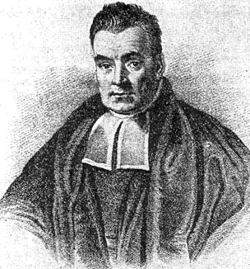
Teorema de Bayes
O teorema de Bayes foi proposto pelo pastor e matemático inglês Thomas Bayes (1701 – 1761).

Slide 19
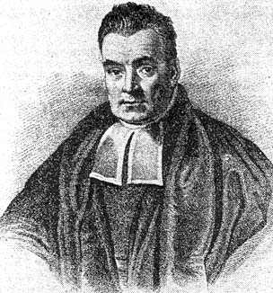
Teorema de Bayes
Bayes, Thomas (1763)
An essay towards solving a problem in the doctrine of chances. Philosophical Transactions of the Royal Society of London, 53:370-418.
Dada a Regra do Produto:
P(a ∧ b) = P(a | b) P(b) = P(b | a) P(a)
Regra de Bayes é encontrada:
P( a | b) = P( b | a) P(a) / P(b)

Slide 20
Teorema de Bayes
P(h): probabilidade a priori da hipótese h
P(D): probabilidade a priori dos dados de treinamento D
P(h/D): probabilidade de h dado D
P(D/h): probabilidade de observar D dado que h aconteceu

Slide 21
Teorema de Bayes
P(h): probabilidade a priori da hipótese h
P(D): probabilidade a priori dos dados de treinamento D
P(h/D): probabilidade de h dado D
P(D/h): probabilidade de observar D dado que h aconteceu

Slide 22
Probabilidade incondicional ou a priori
É o grau de crença acordado para uma proposição na ausência de quaisquer outras informações:
e.g., P(Carie = verdadeiro) = 0.1 and P(Clima = ensolarado) = 0.72
Distribuição de Probabilidades:
todos os valores de uma variável aleatória:
P(Clima) = <0.72,0.1,0.08,0.1>
(normalizado, i.e., soma da 1)

Slide 23

Probabilidade a priori
É a probabilidade incondicional:
P(cárie = verdadeiro) = 0.1
É simplesmente a probabilidade de cárie independente de qualquer outra variável

Slide 24
Probabilidade Condicional ou posterior
Uma vez que alguma evidência relativa às variáveis aleatórias é conhecida, as probabilidades a priori não são mais aplicáveis.
Em vez disso, devemos usar as probabilidades Condicionais ou posteriores
e.g., P(carie = true | dordeDente = true) = 0.8
i.e., dado que dordeDente é tudo o que se sabe a respeito de carie

Slide 25
Probabilidade Condicional ou posterior
Distribuições condicionais:
P(X | Y) = fornece o conjunto de valores de P(X = xi| Y = yj) para cada i, j possível
Podem ser definidas em termos de prob. a priori:
P(a | b) = P(a ∧ b) / P(b) if P(b) > 0
Regra do produto provê uma definição alternativa:
P(a ∧ b) = P(a | b) P(b) = P(b | a) P(a)

Slide 26
Probabilidade à Posteriori
A probabilidade a posteriori de um evento aleatório é a probabilidade condicionada que é atribuída depois que evidências ou planos de fundo relevantes são levados em conta.
Neste contexto, "a posteriori" significa depois de levar em conta evidências relevantes relativas ao caso particular sendo examinado.

Slide 27
Regra de Bayes
Geralmente temos os 3 argumentos da Regra de Bayes e conseguimos obter o 4º.
Usada para acessar regras probabilísticas de diagnóstico através de probabilidades causais:
P(Causa|Efeito) = P(Efeito|Causa) P(Causa) / P(Efeito)
Uso:
Diagnóstico médico, localização probabilística ...

Slide 28
Aplicação do Teorema de Bayes: Diagnóstico Médico
Seja
M=doença meningite
S= dor de cabeça
Um Doutor sabe:
P(S/M)=0.5
P(M)=1/50000
P(S)=1/20
P(M/S)=P(S/M)P(M)
P(S)
=0,5*(1/50000)=0,002
1/20
A probabilidade de uma pessoa ter meningite dado que ela está com dor de cabeça é 0,02% ou ainda 1 em 5000.

Slide 29
Exemplo: Classificar Risco - Seguradora de Veículos
Hipóteses: {risco=alto; risco=baixo}
Probabilidades a priori:
P(risco = alto) = 0.2
P(risco = baixo) = 0.8
Clientes: sexo = masculino, ou sexo = feminino
Pergunta:
Qual a P (risco = alto | sexo = M) ?
Qual a P (risco = alto | sexo = F) ?

Slide 30
Exemplo: Classificar Risco - Seguradora de Veículos
Evidência ‘sexo = M’:
P(risco = alto) = 0.2
P(sexo = M) = 0.6
P(sexo = M / risco = alto) = 0.7
P(risco = alto | sexo = M) =
P(sexo = M / risco = alto) * P(risco = alto) =
P(sexo = M)
= 0.7 * 0.2 / 0.6 = 0.23
P(h /D) = P(D / h)P(h)
P(D)

Slide 31
Exemplo: Classificar Risco - Seguradora de Veículos
Evidência ‘sexo = M’:
P(risco = alto) = 0.2
P(sexo = M) = 0.6
P(sexo = M / risco = alto) = 0.7
P(risco = alto | sexo = M) = 0.23
P(risco = baixo|sexo=M) = 1 – 0.23 = 0.77

Slide 32
Fórmulas Básicas de Probabilidade
Teorema da Probabilidade Total: Se os eventos A₁,…,A_{n} são mutuamente exclusivos e formam uma partição de um evento B, então:

Slide 33
Teorema da Multiplicação de Probabilidades
Esse resultado permite calcular a probabilidade de ocorrência simultânea de vários eventos a partir das probabilidades condicionais:

Slide 34
Probabilidade Máxima à Posteriori - MAP
A estimative da probabilidade máxima a priori (Maximum a posteriori probability – MAP) é definida como a moda da distribuição a posteriori.
Moda: o valor que ocorre com maior frequência em um conjunto de dados.
Distribuição à posteriori:

Slide 35
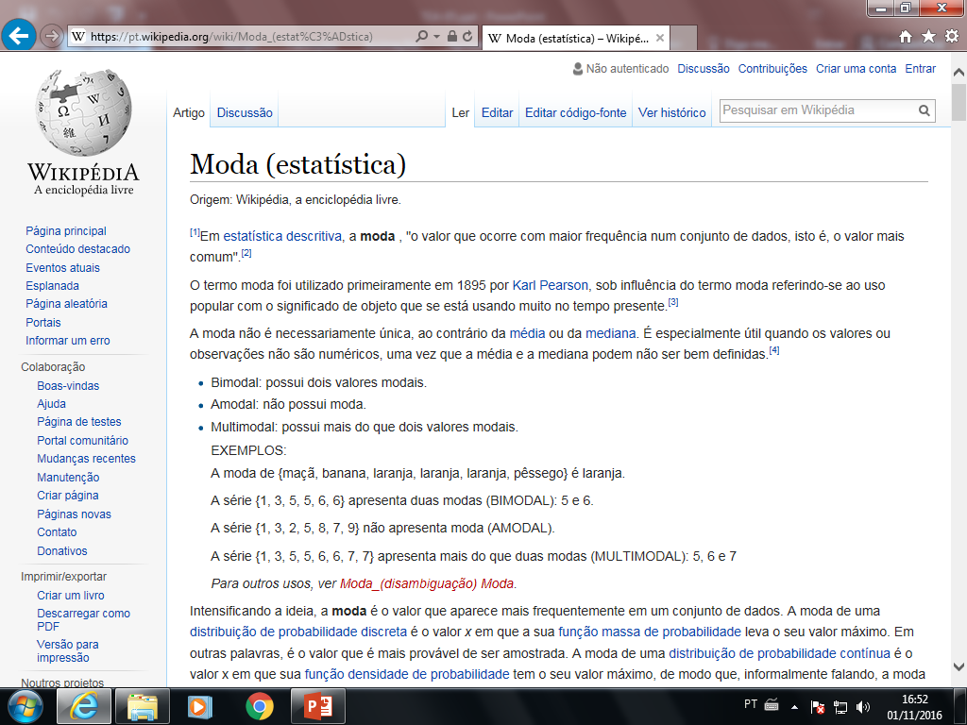

Slide 36
Probabilidade Máxima à Posteriori - MAP
O MAP pode ser usado para obter uma estimativa de uma quantidade não observada com base em dados empíricos.
Por ser a moda da distribuição, esta estimativa é “ótima”, ou seja, é a melhor estimativa possível.

Slide 37
Algoritmo de aprendizagem da Probabilidade Máxima à Posteriori - MAP
1. Para cada hipótese h ∈ H, calcule a probabilidade a posteriori
2. Escolha a hipótese h_{MAP} de maior probabilidade à posteriori

Slide 38
Naïve Bayes Classifier (~1950)
ou
Classificador Bayesiano Ingênuo

Slide 39
Classificador Bayesiano Ingênuo
Um dos métodos de aprendizagem mais práticos.
Quando usá-lo:
Quando disponível um conjunto de treinamento médio ou grande.
Os atributos que descrevem as instâncias forem condicionalmente independentes dada uma classificação.

Slide 40
Classificador Bayesiano Ingênuo
Suponha uma função de classificação f: X → V, onde cada instância x é descrita pelos atributos {a₁, …, a_{n}}
O valor mais provável de f(x) é

Slide 41
Classificador Bayesiano Ingênuo
Suposição Bayesiana Ingênua:
Classificador Bayesiano Ingênuo:
Ingênuo porque considera que os efeitos são independentes da causa, ou seja, as variáveis a₁,..., a_{n} são independentes.

Slide 42
Algoritmo Básico
Aprendizagem a partir de exemplos:
Para cada v_{j}
P’(v_{j}) ← estimativa de P(v_{j})
Para cada valor a_{i} de cada atributo a
P’(a_{i}/v_{j}) ← estimativa de P(a_{i}/v_{j})
Classificador:

Slide 43
Exemplo: Jogar tênis
Desejo um classificador que, a partir das condições climáticas, decida se eu devo jogar tênis ou não.
Classes
Jogar = S | N
Evidencias:
Aspecto = Sol, Temperatura = Fria, Umidade = Alta e Vento

Slide 44
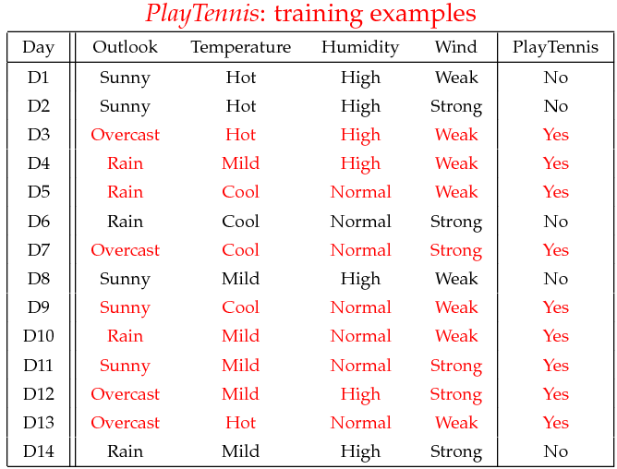
Exemplo: Jogar tênis

Slide 45
Exemplo: Naïve Bayes
Qual será a decisão (valor da classe), se o dia estiver com sol, a temperatura fria, a umidade alta e o vento forte ?
P(Jogar = S | Aspecto = Sol, Temperatura = Fria, Umidade = Alta e Vento = Forte) = ?
P(Jogar = N | Aspecto = Sol, Temperatura = Fria, Umidade = Alta e Vento = Forte) = ?

Slide 46
Exemplo: aprendizado
Outlook | Play=Yes | Play=No
Sunny | 2/9 | 3/5
Overcast | 4/9 | 0/5
Rain | 3/9 | 2/5
Temperature | Play=Yes | Play=No
Hot | 2/9 | 2/5
Mild | 4/9 | 2/5
Cool | 3/9 | 1/5
Humidity | Play=Yes | Play=No
High | 3/9 | 4/5
Normal | 6/9 | 1/5
Wind | Play=Yes | Play=No
Strong | 3/9 | 3/5
Weak | 6/9 | 2/5
P(Play=Yes) = 9/14
P(Play=No) = 5/14

Slide 47
Examplo: fase de teste
Given a new instance, predict its label
x’=(Outlook=Sunny, Temperature=Cool, Humidity=High, Wind=Strong)
Look up tables achieved in the learning phrase
Decision making with the MAP rule
P(Outlook=Sunny|Play=Yes) = 2/9
P(Temperature=Cool|Play=Yes) = 3/9
P(Huminity=High|Play=Yes) = 3/9
P(Wind=Strong|Play=Yes) = 3/9
P(Play=Yes) = 9/14
P(Outlook=Sunny|Play=No) = 3/5
P(Temperature=Cool|Play==No) = 1/5
P(Huminity=High|Play=No) = 4/5
P(Wind=Strong|Play=No) = 3/5
P(Play=No) = 5/14
P(Yes|x’): [P(Sunny|Yes)P(Cool|Yes)P(High|Yes)P(Strong|Yes)]P(Play=Yes) = 0.0053
P(No|x’): [P(Sunny|No) P(Cool|No)P(High|No)P(Strong|No)]P(Play=No) = 0.0206
Given the fact P(Yes|x’) < P(No|x’), we label x’ to be “No”.

Slide 48
Algoritmo Bayesiano Ingênuo : Dificuldades
Suposição de independência condicional quase sempre violada:
Mas funciona surpreendentemente bem.
O Problema da probabilidade zero:
O que acontece se nenhuma das instâncias classificadas como v_{j} tiver o valor a_{i}?

Slide 49
Algoritmo Bayesiano Ingênuo : Dificuldades
Solução típica:
Onde:
n é o número de exemplos para os quais v = v_{j}
n_{c} é o número de exemplos para os quais v = vj e a = a_{i}.
P é a estimativa à priori para P’(a_{i}/v_{j}).
M é o peso dado à priori (número de exemplos “virtuais”).

Slide 50
The independence hypothesis…
Makes computation possible
Yields optimal classifiers when satisfied
But is seldom satisfied in practice, as attributes (variables) are often correlated.
Attempts to overcome this limitation:
Bayesian networks, that combine Bayesian reasoning with causal relationships between attributes

Slide 51
Muito legal tudo até aqui, mas...
E se os dados forem contínuos?

Slide 52
Naïve Bayes com atributos de valores contínuos
Quando se lida com dados contínuos, um pressuposto típico é que os valores contínuos, associados a cada classe, são distribuídos de acordo com uma distribuição gaussiana.

Slide 53
Naïve Bayes com atributos de valores contínuos
Fase de aprendizado:
Segmente os dados em suas classes.
Compute a média e o desvio padrão das classes.
A saída é uma matriz de distribuições normais
A evidência é:

Slide 54
Naïve Bayes com atributos de valores contínuos
Fase de teste:
Dado um valor observado
Calcule as probabilidades condicionais usando as médias e desvios padrões computador na fase de aprendizado.
Aplique a regra MAP para tomar uma decisão...

Slide 55
Exemplo Naïve Bayes Gaussiano
Temperature is naturally of continuous value.
Yes: 25.2, 19.3, 18.5, 21.7, 20.1, 24.3, 22.8, 23.1, 19.8
No: 27.3, 30.1, 17.4, 29.5, 15.1
Estimate mean and variance for each class
Learning Phase: output two Gaussian models for P(temp|C)

Slide 56
Characteristics of Naïve Bayes Classifier
Robust to isolated noise points
noise points are averaged out
Handles missing values
Ignoring missing-value examples
Robust to irrelevant attributes
If X_{i} is irrelevant, P(X_{i}|Y) becomes almost uniform
Correlated attributes degrade the performance of NB classifier

Slide 57
Em Python?
from sklearn.naive_bayes import CategoricalNB
import numpy as np
rng = np.random.RandomState(1)
X = rng.randint(5, size=(6, 100))
y = np.array([1, 2, 3, 4, 5, 6])
clf = CategoricalNB()
clf.fit(X, y) CategoricalNB()
print(clf.predict(X[2:3]))

Slide 58
Em Python?
﻿from sklearn.naive_bayes import GaussianNB
from sklearn.datasets import load_iris
from sklearn.model_selection import train_test_split
X, y = load_iris(return_X_y=True)
X_train, X_test, y_train, y_test = train_test_split(X, y, test_size=0.5, random_state=0)
gnb = GaussianNB()
gnb.fit(X_train, y_train)
y_pred = gnb.predict(X_test)
﻿print (y_test, y_pred)

Slide 59
Regressão Logística
Machine Learning
Tom M. Mitchell.

Slide 60
Logistic Regression
Logistic Regression is an approach to learning functions of the form P(Y|X) in the case where Y is discrete-valued, and X = ⟨X₁ ...X_{n}⟩ is any vector containing discrete or continuous variables.
Logistic Regression assumes a parametric form for the distribution P(Y|X), then directly estimates its parameters from the training data.

Slide 61
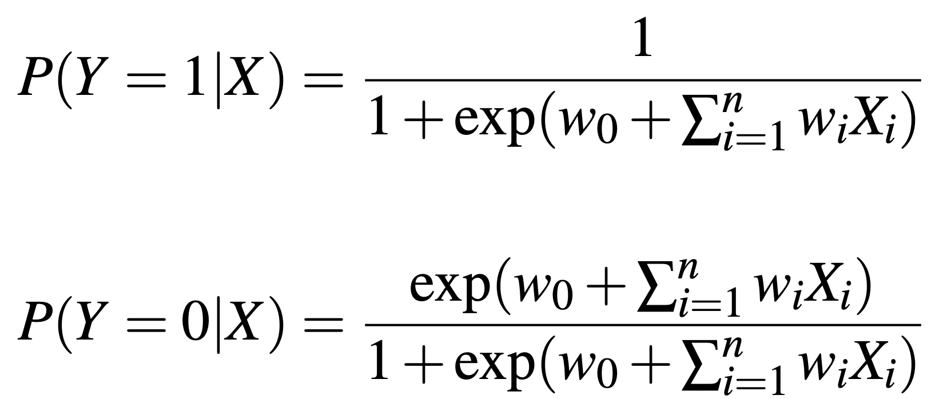
Logistic Regression
The parametric model assumed by Logistic Regression in the case where Y is boolean is:

Slide 62
Logistic Regression
One highly convenient property of this form for P(Y|X) is that it leads to a simple linear expression for classification:
To classify any given X we assign the value y_{k} that maximizes P(Y = y_{k}|X).
Put another way, we assign the label Y = 0 if the following condition holds:
1 < P(Y = 0|X) / P(Y =1|X)

Slide 63
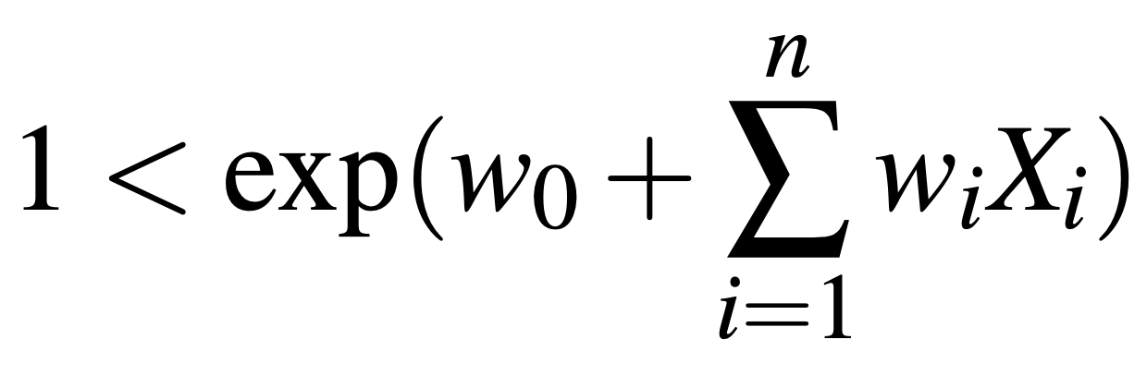
Logistic Regression
Substituting
In 1 < P(Y = 0|X) / P(Y =1|X), the condition becomes:

Slide 64
Logistic Regression
The parametric form of P(Y|X) used by Logistic Regression is precisely the form implied by the assumptions of a Gaussian Naive Bayes classifier.
Therefore, we can view Logistic Regression as a closely related alternative to Gaussian Naïve Bayes, though the two can produce different results in many cases.

Slide 65
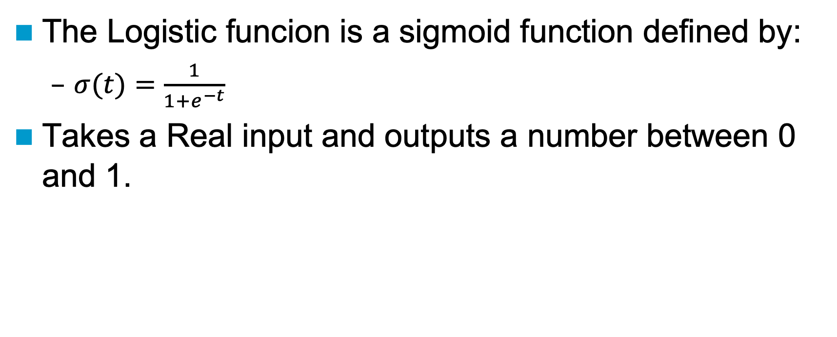
Logistic Function
The Logistic funcion is a sigmoid function defined by:
$σ(t)=\frac{1}{1+e^{−t}}$
Takes a Real input and outputs a number between 0 and 1.

Slide 66
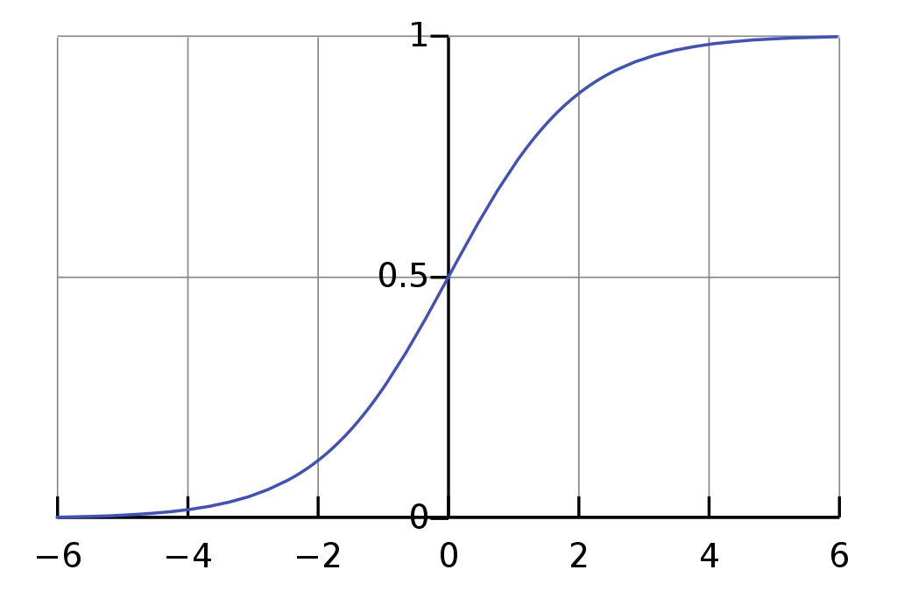
Logistic Function

Slide 67
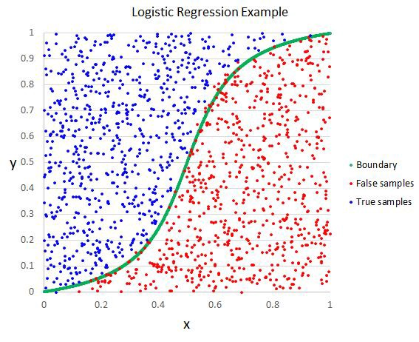
Logistic Regression

Slide 68
Linear x Logistic Regression
Linear Regression
Target is an interval variable.
Is used in regression settings.
Solved by Least Squares method
Predicted value is a number.
Logistic Regression
Target is discrete variable.
Is used for binary or multi-class classification.
Solved using maximum-likelihood.
Predicted value is a probability of a target output given the input.

Slide 69
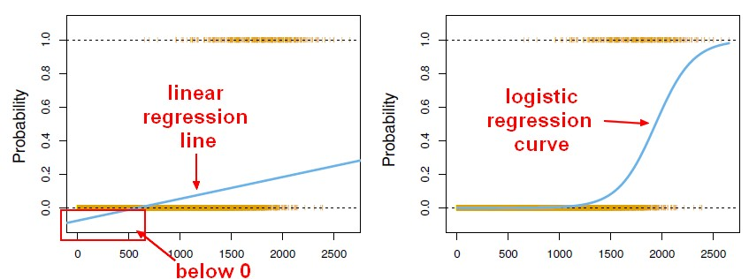
Linear x Logistic Regression

Slide 70
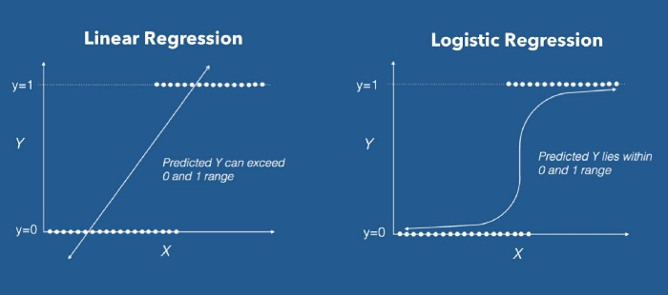
Linear x Logistic Regression

Slide 71
Training the LR
One approach to training Logistic Regression is to choose parameter values that maximize the conditional data likelihood.
The conditional data likelihood is the probability of the observed Y values in the training data, conditioned on their corresponding X values

Slide 72
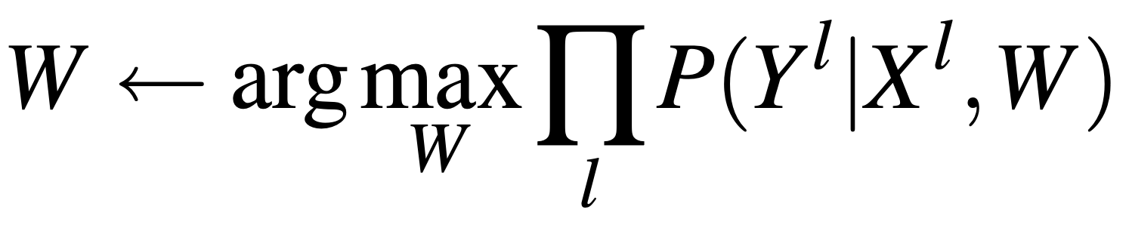
Training the LR
We choose parameters W that satisfy:
where
W = ⟨w₀,w₁ ...w_{n}⟩ is the vector of parameters to be estimated,
Y^{l} denotes the observed value of Y in the l^{th} training example,
and X^{l} denotes the observed in the l^{th} training example.

Slide 73
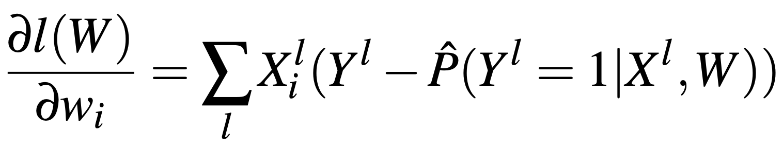
Training the LR
One common approach to find W is to use gradient descent.
The i^{th} component of the vector gradient has the form
Given this formula for the derivative of each w_{i}, we can use standard gradient descent to optimize the weights W.

Slide 74
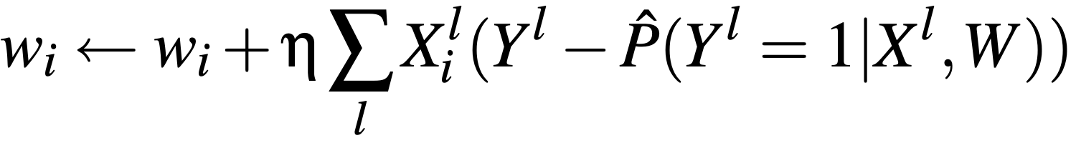
Training the LR
Beginning with initial weights of zero, we repeatedly update the weights in the direction of the gradient, on each iteration changing every weight w_{i} according to
where η is a small constant the step size.
Because the conditional log likelihood l(W) is a concave function in W, this gradient ascent procedure will converge to a global maximum.

Slide 75
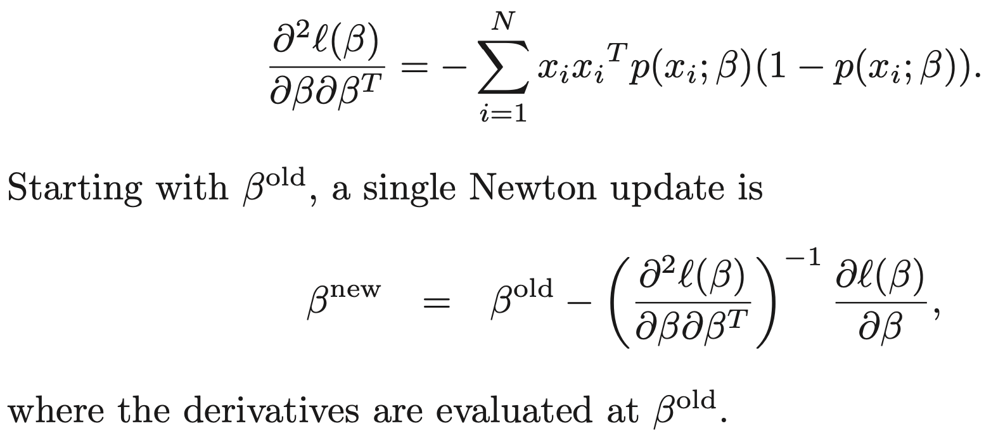
Training the LR – Opção Hastie... Pg 120
We use the Newton–Raphson algorithm, which requires the second-derivative or Hessian matrix:

Slide 76
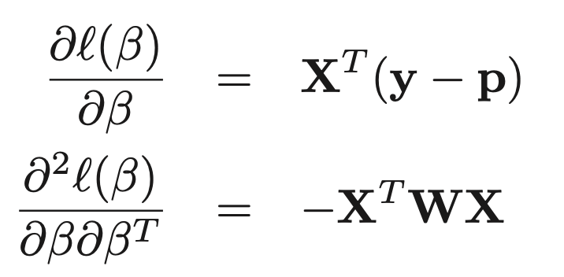
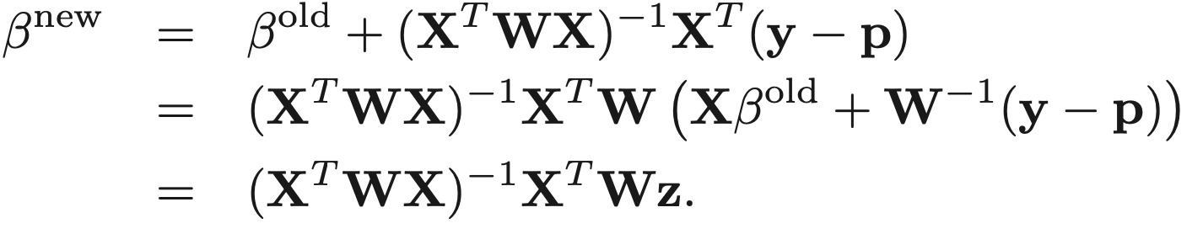
Training the LR – Opção Hastie... Pg 120
We have:
And the Newton step is:

Slide 77
Relationship Between Naive Bayes Classifiers and Logistic Regression
Logistic Regression directly estimates the parameters of P(Y|X) , whereas Naive Bayes directly estimates parameters for P(Y) and P(X|Y).
If the GNB assumptions hold, then asymptotically (as the number of training examples grows toward infinity) the GNB and Logistic Regression converge toward identical classifiers.

Slide 78
Relationship Between Naive Bayes Classifiers and Logistic Regression
Naive Bayes type of classifier is called a generative classifier, because we can view the distribution P(X |Y) as describing how to generate random instances X conditioned on the target attribute Y.
Logistic Regression type of classifier is often referred to as a discriminative classifier because we can view the distribution P(Y|X) as directly discriminating the value of the target value Y for any given instance X.

Slide 79
Em python?
from sklearn import linear_model
# Create linear regression Object
regr = linear_model.LogisticRegression()
# Train the model
regr.fit(X_train, Y_train)
# Make predictions using the testing set
Y_pred = regr.predict(X_test)
regr.predict_proba(X_test)

Slide 80
Aplicações
Aplicações de Sucesso
Diagnóstico de todos os tipos
Classificação de documentos textuais
Classificação de Ham/Spam

Slide 81
Text Classification
Assigning subject categories, topics, or genres
Spam detection
Authorship identification
Age/gender identification
Language Identification
Sentiment analysis
…

Slide 82
Is this spam?

Slide 83
Male or female author?
By 1925 present-day Vietnam was divided into three parts under French colonial rule. The southern region embracing Saigon and the Mekong delta was the colony of Cochin-China; the central area with its imperial capital at Hue was the protectorate of Annam…
Clara never failed to be astonished by the extraordinary felicity of her own name. She found it hard to trust herself to the mercy of fate, which had managed over the years to convert her greatest shame into one of her greatest assets…
S. Argamon, M. Koppel, J. Fine, A. R. Shimoni, 2003. “Gender, Genre, and Writing Style in Formal Written Texts,” Text, volume 23, number 3, pp. 321–346
Notes:
#1: Saigon. Grey, Anthony
#2: Jerusalem the Golden. Drabble, Margaret
From shlomo argamon

Slide 84


Positive or negative movie review?
Unbelievably disappointing
Full of zany characters and richly applied satire, and some great plot twists
This is the greatest screwball comedy ever filmed.
It was pathetic. The worst part about it was the boxing scenes.

Slide 85
What is the subject of this article?
MEDLINE Article
MeSH Subject Category
Antogonists and Inhibitors
Blood Supply
Chemistry
Drug Therapy
Embryology
Epidemiology
…
?

Slide 86
Conclusão
Naïve Bayes: the conditional independence assumption:
Training is very easy and fast; just requiring considering each attribute in each class separately
Test is straightforward; just looking up tables or calculating conditional probabilities with estimated distributions

Slide 87
Conclusão
A popular generative model
Performance competitive to most of state-of-the-art classifiers even in presence of violating independence assumption
Many successful applications, e.g., spam mail filtering

Slide 88
Conclusion
We can use Bayes rule as the basis for designing learning algorithms (function approximators).
Learning Bayes classifiers typically requires an unrealistic number of training examples unless some form of prior assumption is made about the form of P(X |Y).
The Naive Bayes classifier assumes all attributes describing X are conditionally independent given Y.

Slide 89
Conclusion
The linear classifiers produced by Logistic Regression and Gaussian Naive Bayes are identical in the limit as the number of training examples approaches infinity, provided the Naive Bayes assumptions hold.
If these assumptions do not hold, Naive Bayes will to perform less accurately than Logistic Regression, in the limit.

Slide 90
Conclusion
Put another way, Naive Bayes is a learning algorithm with greater bias, but lower variance, than Logistic Regression.
If this bias is appropriate given the actual data, Naive Bayes will be preferred.
Otherwise, Logistic Regression will be preferred.

Slide 91
Conclusion
We can view function approximation learning algorithms as statistical estimators of functions, or of conditional distributions P(Y|X).
They estimate P(Y|X) from a sample of training data.
As with other statistical estimators, it can be useful to characterize learning algorithms by their bias and expected variance, taken over different samples of training data.

Slide 92
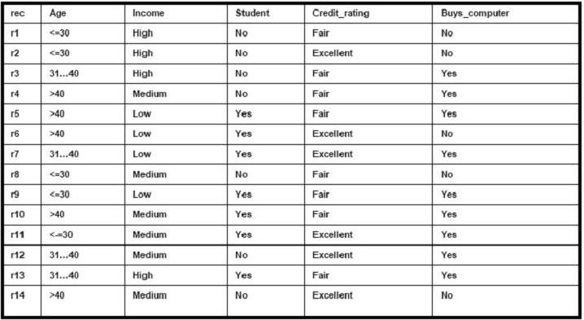
Exercício 1
Dada a tabela ao lado, se uma pessoa tem 35 anos e ganha $50.000,00 (renda media), ele compra um computador?
E se a pessoa for estudante e tiver um crédito bom (fair)?

Slide 93
Exercício 1

Slide 94
Exercício 2
Use o Naïve Bayes Gaussiano para classificar o dataset Iris, e mais dois de sua escolha (os mesmos do trabalho anterior).

Slide 95
Fim

Slide 96
Links interessantes
https://www.kaggle.com/blackblitz/gaussian-naive-bayes

